Slide 1
申请之诀 国际教育与跨文化交流 第五讲
彭小刚

Slide 2
提纲：申请步骤
1.自审：兴趣，爱好，学科，适应环境，对应学校的资料
2.申前准备：刷绩点，抓亮点，拼项目，做背景，出国考试
3.择校
4.申请材料的准备与递交
5.保持沟通与询问
6.获得offer 与确认
7.出行前准备
一些问题与建议

Slide 3
1.自审环节
成绩：（有的学校认可“主课”）
学科选择：要与家庭情况和就业情况配合考虑
爱好：是否可以发挥特长，对申请有利
环境：气候，周围高校和企业情况
目标学校的资料搜集：
导师：资质，团队，经费，学生，博士生，企业资源，注意套磁！！
系：排名，团队，特色
学校：地点，排名，环境
其他：deadline，申请费支付方式和日期

Slide 4
1.自审环节：成绩与学校档次 英国为例
一档G5
二档爱丁堡大学，曼彻斯特大学，KCL等 全英十名附近
三档 20到40
四档 40到6,70。。。。
混档 就是去混学位的。。。。
成绩基本上平均分90/85/80/70/，top1%,5%,10%,30%
专业不同的话，录取分数也会有浮
其他国家也类似

Slide 5
各个档次的影响因素
成绩加语言才是决定性
本科学校的确有关系，但不是决定性因素
跟世界格局有关系，热门地的学校要求比较高
多了解每个学校的特殊情况。（gap一年的学生之类。。。）

Slide 6
2.申前准备
刷绩点：特别是主课
抓亮点：有一两科，一两门技术说得出去
拼项目：科研能力，导师能力
做背景：竞赛，实践，工作
出国考试：
托福\GRE , 雅思， PTE， 询问是否可以去读语言。

Slide 7
申请准备2：时间表
大三下学期：（3-6月）择校专业，准备申请材料文书，（6-9月）开具在读证明，6学期成绩单
大四上学期：（9-次年2月）递交申请（网递或者邮寄材料），拿con-offer/full-offer
（1-3月）成绩不够再考雅思，部分院校要求先交deposit
大四下学期：（3-7月）：补充conditions（托福雅思，毕业证），雅思要是不达到要求可以申请语言班衔接主课，接受Offer交学费，办签证，找宿舍，订机票，入学。

Slide 8
3.择校技巧（1）四大排名榜
QS：https://www.topuniversities.com/university-rankings/world-university-rankings/2020
Times：https://www.timeshighereducation.com/cn/world-university-rankings
USNEWS：https://www.usnews.com/education/best-global-universities/rankings?int=a27a09
ARWU：http://www.shanghairanking.com/ARWU2019.html

Slide 9
择校技巧：分析方法
1、根据学历层次和专业方向，具体分析和比较
重在选择和自己情况匹配度较高的院校。
既有最理想的院校，又有稳妥的院校和保底型院校，最终的录取成功率才高，而不要盯着某一档次的
世界top 20之后，差20名基本差别不太大
学校特点、学生的个性化需求、学校的学术氛围、学费、专业方向、地理位置、在校人数、申请成功率等都应是选校时的参考因素。不要盲目迷信排名

Slide 10
2、兼顾大学的综合排名与专业排名
看情况来对比。
商科感兴趣的学生在选校时，除参考商学院或商科的排名，还可参考商学院的国际认证：美国国际精英商学院协会（AASCB）、英国工商管理硕士协会（AMBA）、欧洲质量发展认证体系（EQUIS）同为全球商学院三大权威国际认证体系。 获得认证被普遍认为是一个商学院迈向国际一流商科学府的重要标志。

Slide 11
3、以需求和兴趣为导向，选你所爱
兼顾好自己的兴趣和自己的责任，建议可以跨界选。一个为兴趣，一个为生活
如果必须在“排名高的学校+自己不喜欢的专业”和“排名低一些的学校+自己喜欢的专业”两者之间做出选择，建议选择后者。
发现选错，多与家人以及导师沟通。看是否可以转专业。

Slide 12
4、 兼顾地理位置及实习机会
气候是否适应，周围是否有大城市，交通是否方便
实习机会是否多？专业和地理位置很有关系
学经济、金融类的学生可以考虑美国的金融中心纽约和波士顿地区；
学机械工程类和制造业的学生可考虑中部伊利诺伊、匹兹堡、底特律这样的制造业发达的地区；
学习IT计算机技术的学生自然首推硅谷所在的加州；
学生物的学生可以优先选择靠近海岸线的大学；
传播和新闻学的学生应该尽量考虑位处大城市的学校；
学政治类、国际关系类，自然首选华盛顿特区附近的大学。

Slide 13
其他因素
去那里？英美澳。。。
学位含金量，
时间费用性价比，
有没有就近的帮手（师兄师姐，熟人，亲戚）
是否安全
家庭经济条件、就业机会、未来的发展方向、选择公立大学还是私立大学。

Slide 14
考虑目前的国际形势：
美国的贸易战，签证收紧
英国的脱欧
加拿大的大麻合法
可多加关注澳洲的好大学，德意法西，中东欧的好大学中英语授课项目，多一个选择。
习惯东方还可以考虑日本，香港，澳门

Slide 15
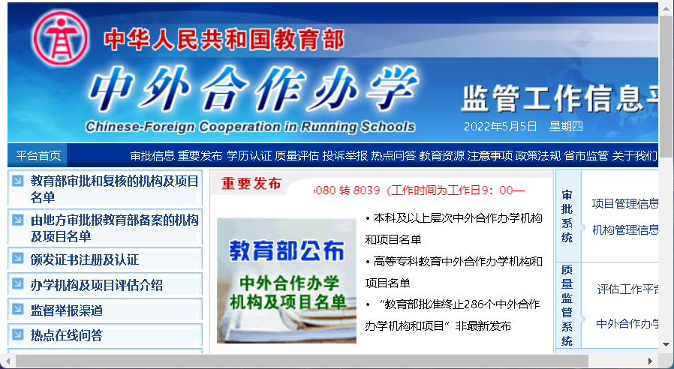
中外合作办学！！！
中外合作办学机构：上纽，昆杜，西利，港中深。。。。。
中外合作办学项目（硕博类）https://www.crs.jsj.edu.cn/index/sort/1008

Slide 16
4.申请材料的准备
成绩单：不得作假，但是可以只看专业相关信息
推荐信：多方面，多角度考察，先自己拟一个再与推荐人沟通。按照推荐人要求修改。
个人简历 CV：
个人陈述（Personal Statement）：描写经历，亮点，强势能力，善于解释弱点。
其他：英语考试成绩，PS中的证明文件，获奖之类的对申请有利的资料，甚至视频，作品，等等
按照要求做。认真读每个学校的要求。

Slide 17
cv注意事项
1.尽量1页A4纸
2.基础个人信息、高等教育背景、学术经历、实习工作经历、奖项、职业证书或技能
3.每一段信息尽量加上时间段，每一大项内容的时间线以倒叙会更好
4.避免无效内容
申请科技类，你提奶茶店做waiter的经历
申请市场类，你提做家教经历。。

Slide 18
PS注意事项：故事讲圆，弥补缺点。
1.Study Plan（为什么到该国家读书；为什么选择该学校和专业；对专业的认知；本科学习情况；学术能力）个人经历与求学故事要讲的逻辑清晰。
2.个人优势（与专业相关的个人能力；参加的专业相关活动或者竞赛经历；职业规划和目标；）
3.注意语法，标点符号，单词拼写的正确，全文的逻辑性，尽量用正式的语言表达。
4.500字左右就好，PS就是详细版的CV个人简历

Slide 19
推荐信要点
1.选择大学2-3位老师作为推荐人出2封推荐信；大学官方抬头纸；以推荐人老师的口吻来写；
2.体现推荐人信息并按信的格式做
3.文章主体：推荐人与申请者的关系（何时何地通过何种途径认识？如果是教过课的老师，体现课程的英文名称、课程时间区间年月、该门课要求学生具备哪些能力，学生考试结果如何分数排名、课堂表现项目或presentation等等）、申请者给推荐人留下的印象（学习能力，独立性，创新，潜力等等）、老师的背景与申请专业的相关性（可以叙述老师的专业经历）、性格，语言能力、人际关系。。

Slide 20
4.材料递交：
尽早准备好并提交材料
提醒写推荐信的老师尽快完成，告知deadline
及时检查邮箱，看是否还有要做的事情。
如果用中介要及时与中介沟通，催促。做好与老师沟通的桥梁。

Slide 21
5.沟通与询问
了解联系方法：international office ， grad-school，学院，老师，中国学生会
发邮件注意礼仪和措辞
询问大概时间
时间到了还没回应要再催促
收到了表示感谢。

Slide 22
6.获得offer 与确认
注意看看offer 来的时间与要求确认时间
一般都会拖到最后看多几个offers再决定
许多学校要求有预约金，注意在deadline前沟通好，
想出理由，好好沟通，希望能deadline往后拖
咨询相关的导师和学院。再次确认
确认后要注意收到对方的回复确认
不去的，也请告知对方。

Slide 23
7.行前准备
增强照顾自己的能力，
英语口语强化
选择合适的机票
住宿的问题解决好
寻求对方中国学生会或者International office 帮助。接机安排住宿。。。
当地的各种应急电话（中国使领馆电话）
现金（注意法律规定），信用卡。

Slide 24
留学中介的问题
见仁见智，为了省事，不要钱的可以参与，家里不差钱无所谓。
真需要，建议先找学校的校方代表。（检查合作协议）
中介质量参差不齐，一般套路是保证排名前多少要你多少钱
看性价比
中介没有密约，顶多只有认识人快点
千万千万不要做假材料。
考核几个点：成功案例（近期），收费，善后，推荐信模板，
要是费用很高，要求分阶段给。
看看是否学校有可替代的。

Slide 25
使用中介时几个注意点
推荐的学校和专业要看看。（出错的，推荐给熟学校的）
材料的问题。（错别字，理工类英语太花哨，假材料。。）
推荐信：用词，格式。。。
你能预想到或碰到过什么case？欢迎沟通。

Slide 26
思考问题
比较棘手的几个case你怎么来做：
大一总评成绩很差
高年级成绩不理想
申请非本专业研究生
预计推荐信不太乐观
自身经历或者咨询师兄师姐，研究一下使用留学中介的服务需要避免的问题。
选择一项，作为作业。在bb上讨论区提出你的观点

